Slide 2
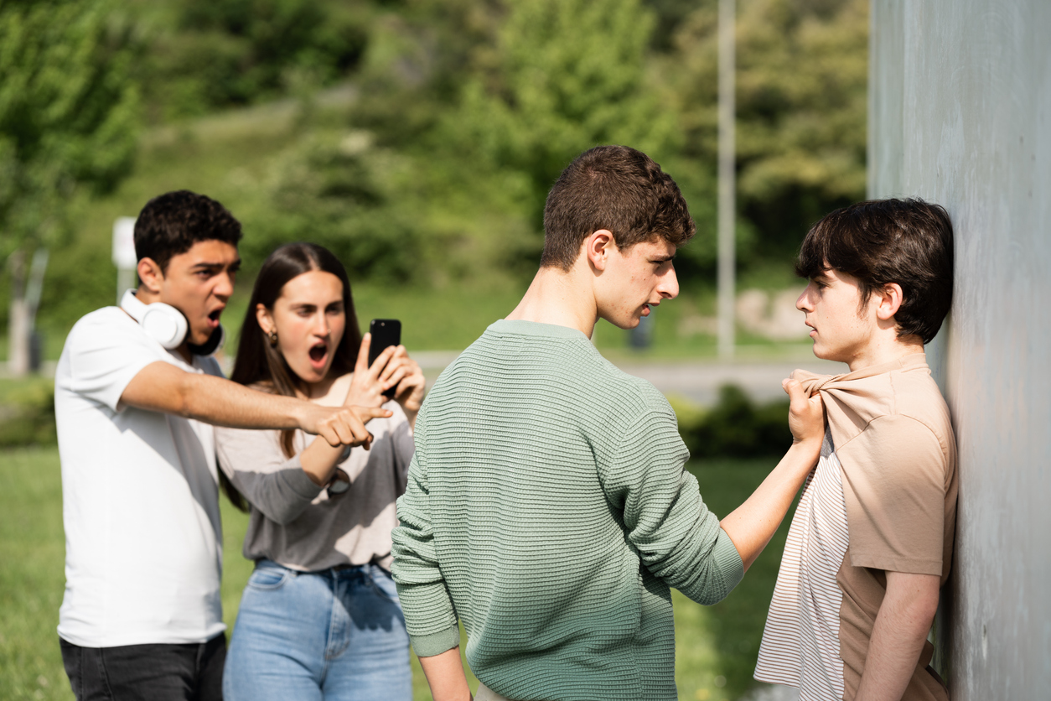

Slide 3
Grundgesetz für die Bundesrepublik Deutschland Art 2 II GG
(2) Jeder hat das Recht auf Leben und körperliche Unversehrtheit. Die Freiheit der Person ist unverletzlich. In diese Rechte darf nur auf Grund eines Gesetzes eingegriffen werden.
Was bedeutet dies konkret? Nennt Beispiele!

Slide 4
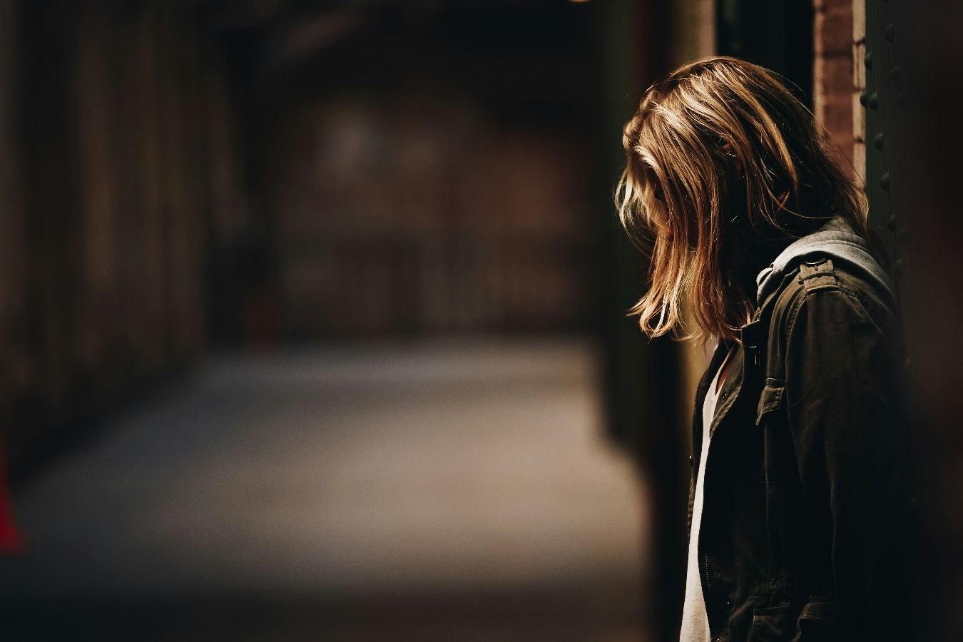
Wird hier das Recht auf körperliche Unversehrtheit verletzt? Ja oder nein?
Deine Freundin wird von ihrem großen Bruder zu Hause geschlagen.

Slide 5
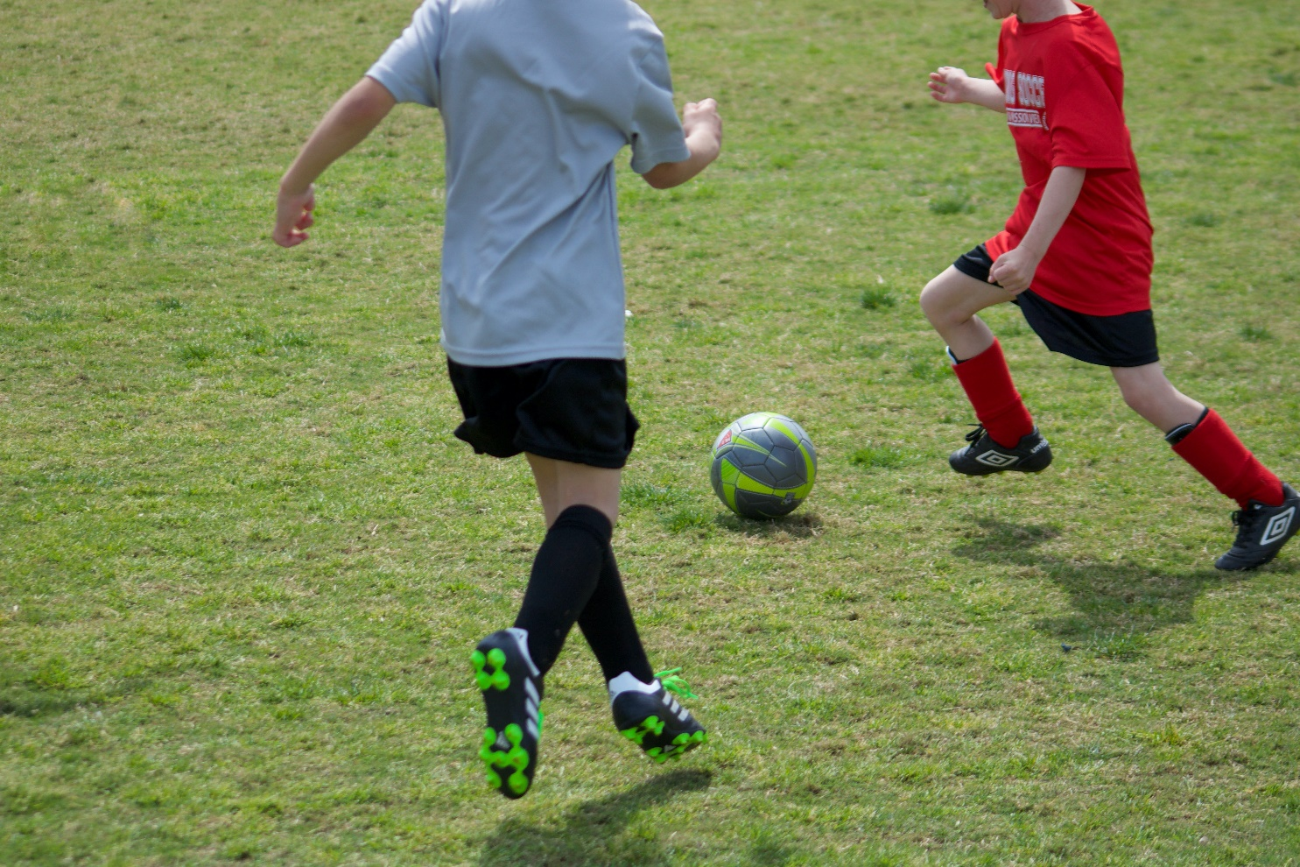
Wird hier das Recht auf körperliche Unversehrtheit verletzt? Ja oder nein?
Du bist Innenverteidiger in der Fußball-mannschaft deiner Schule und foulst den Stürmer des anderen Teams bei einem Spiel so grob, dass er sich schwer verletzt.

Slide 6
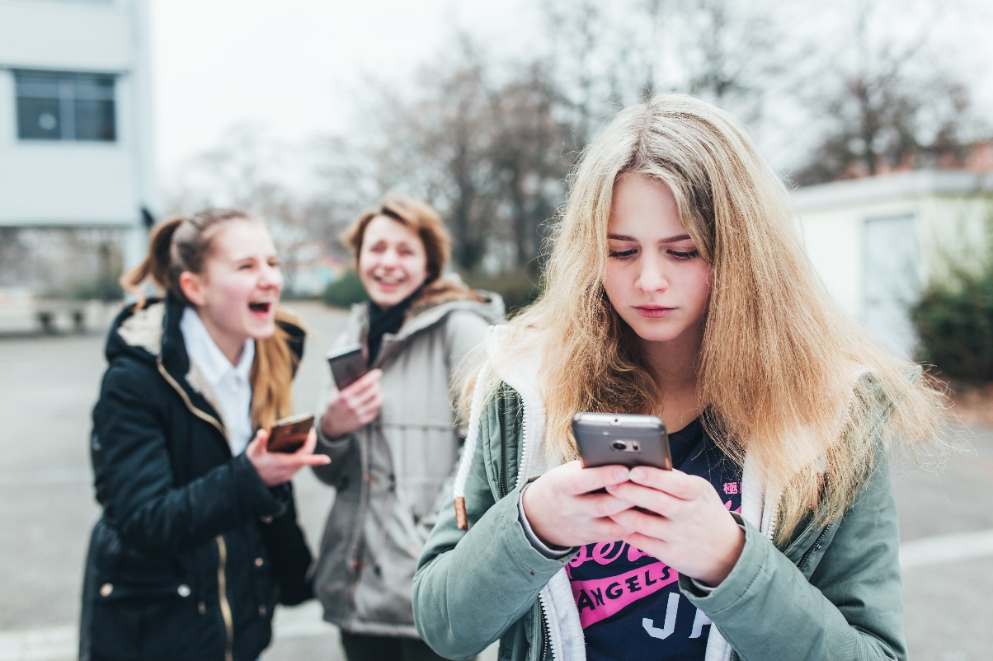
Wird hier das Recht auf körperliche Unversehrtheit verletzt? Ja oder nein?
Anna wird von ihren Mitschülerinnen wegen ihrer Kleidung ausgeschlossen. Im Klassenchat machen sie sich über Anna lustig und posten neben unangebrachten Kommentaren auch Bilder von ihr. Anna hat Bauchschmerzen und möchte nicht mehr in die Klasse gehen.

Slide 7
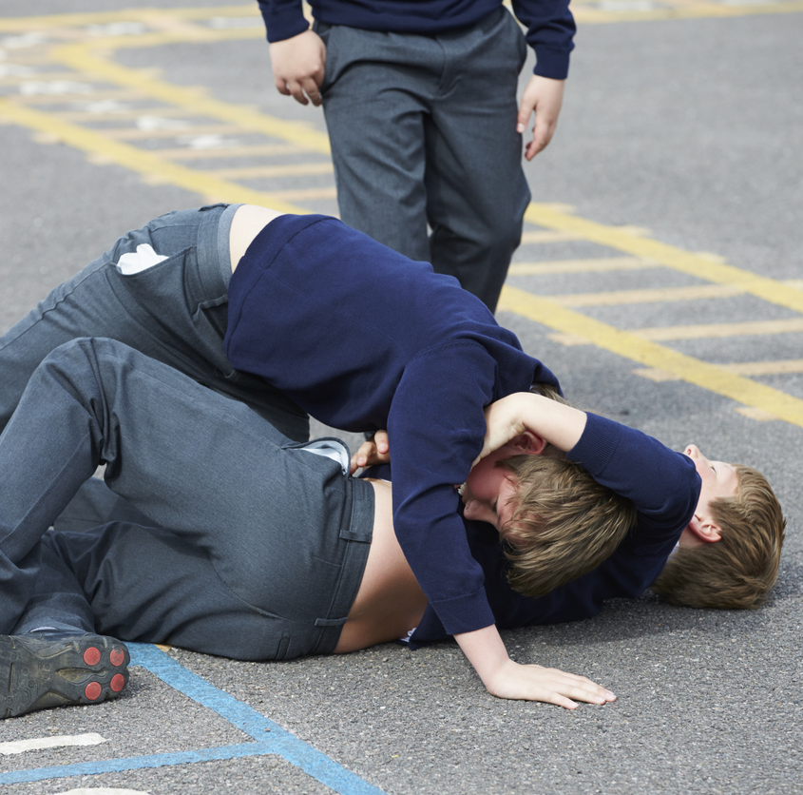
Wird hier das Recht auf körperliche Unversehrtheit verletzt? Ja oder nein?
Tim und Jonas sind beste Freunde. In der Pause spielen sie gerne mit ihren Klassenkameraden Fangen. Um zu gewinnen, schubst Jonas im Spiel einen anderen Schüler, sodass dieser hinfällt. Der Schüler steht auf und beginnt einen Streit, indem er handgreiflich wird, sodass beide auf den Boden fallen und miteinander raufen.

Slide 8
Wird hier das Recht auf körperliche Unversehrtheit verletzt? Ja oder nein?
Die Klasse 6b hat einen Klassenchat über WhatsApp, auf dem viele unnötige Bilder und Kommentare gepostet werden. Einige Mitschülerinnen und Mitschüler sind bereits genervt und fühlen sich belästigt.
…
…
…
…

Slide 9
Recht auf körperliche Unversehrtheit
Das Recht auf körperliche Unversehrtheit schützt vor Einwirkungen, die die physische und psychische Gesundheit bzw. das Wohlbefinden einschränkt. Dazu gehören z. B. die Anwendung von Gewalt, Körperverletzung, Misshandlung oder Vernachlässigung.

Slide 10
Was können wir für die Einhaltung des Grundrechts auf körperliche Unversehrtheit tun?
Streitschlichter holen
Gespräch suchen
…

Slide 12
Medienquellen
Folie 2 ©istockphoto.com/Egoitz Bengoetxea Iguaran
Folie 4 Eric Ward via unsplash 28.12.2024
Folie 5 James Lee via unsplash 28.12.2024
Folie 6 klicksafe/Maribelle Photography via klicksafe.de (https://www.klicksafe.de/presse#c50835)
Folie 7 ©istockphoto.com/monkeybusinessimages
Folie 8 Andrew Guan via unsplash 28.12.2024
Folie 9 Zeichnung: Ein Mann erhebt die Hand gegen ein Mädchen. (© bpb), 236792_galerie_lightbox_box_1000x666.jpg (876×666),11.12.2024; Nummer gegen Kummer, in: https://mitglieder.vcpbayern.de/fileadmin/_processed_/b/f/csm__Nummer_gegen_Kummer_Jugend_web_3dd79b8f0d.jpg, 11.12.2024

Slide 13
Dieses Material wurde im Arbeitskreis Politische Bildung erstellt.

